Slide 1
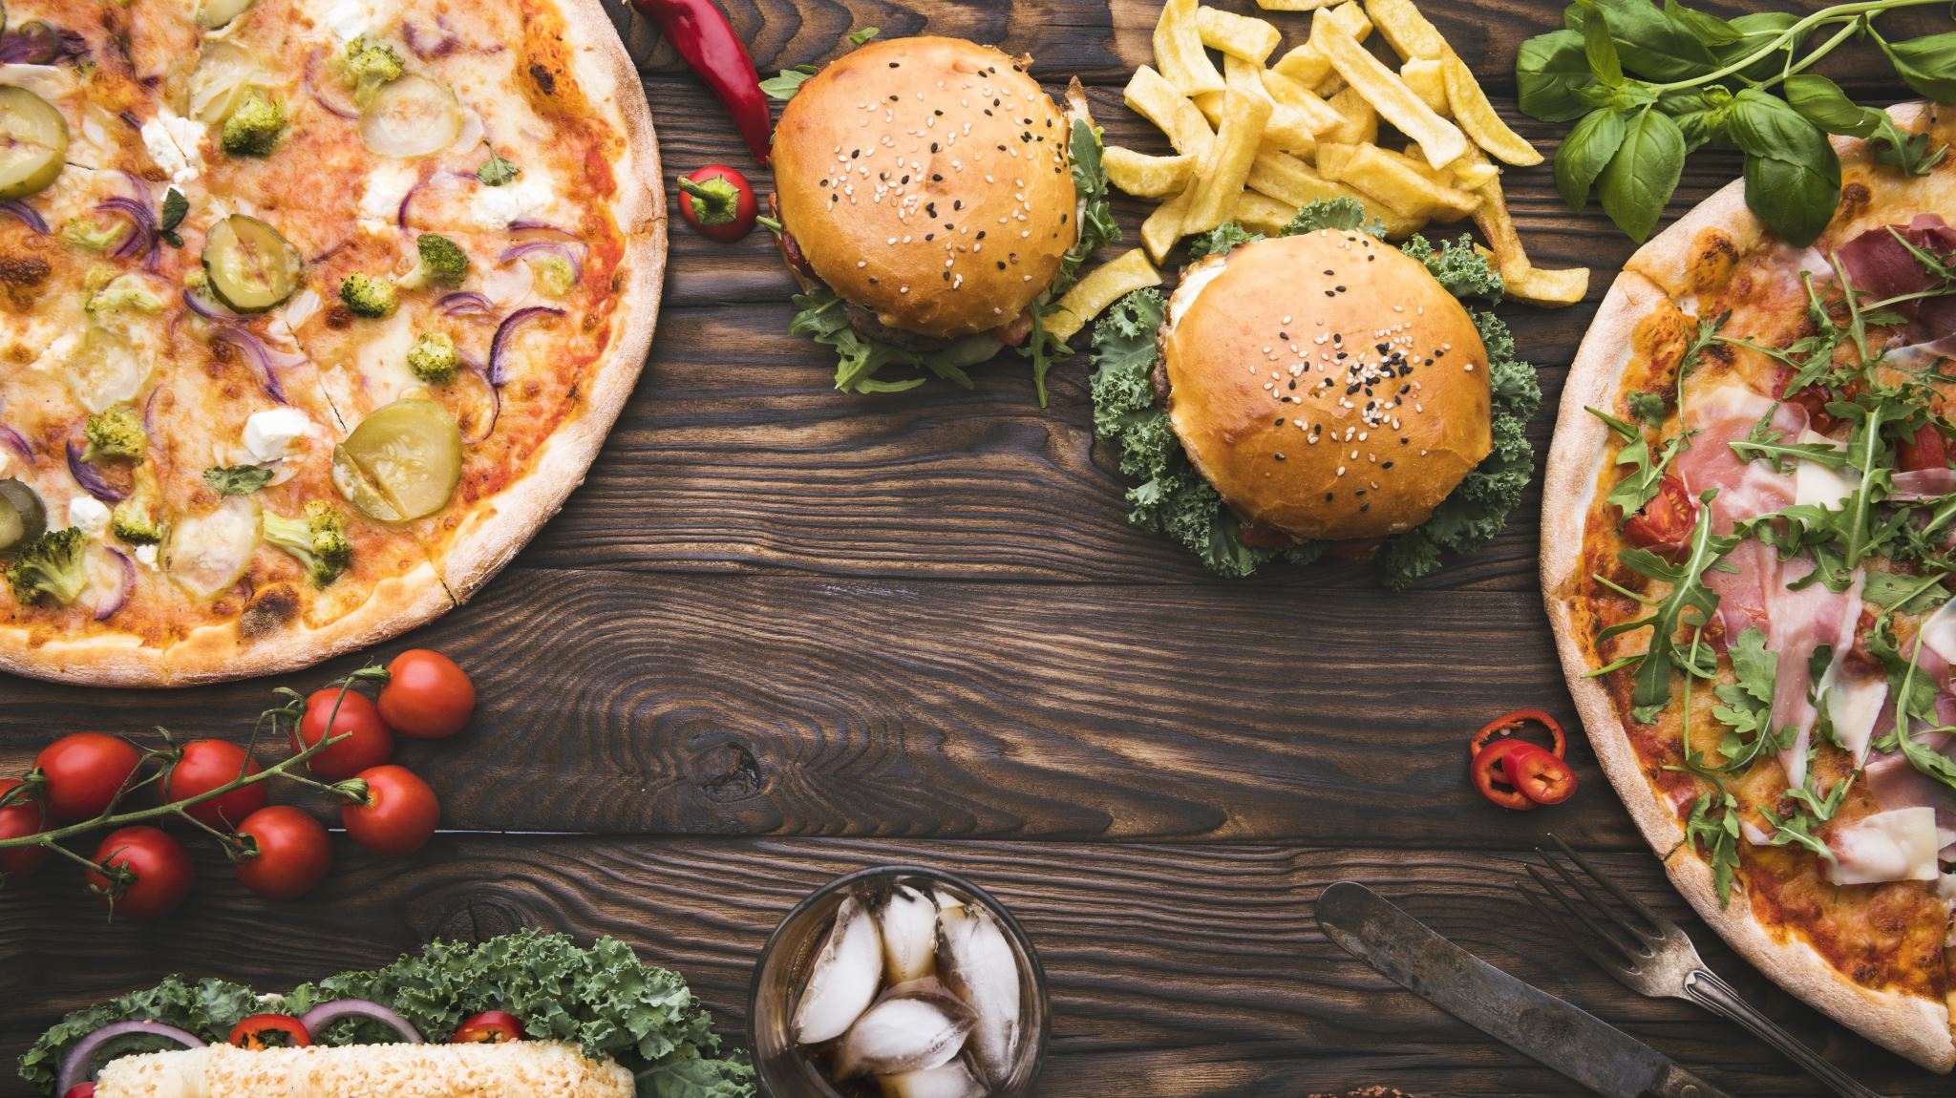
系統功能

Slide 2
系統功能
可以加入喜愛的餐廳，加入我的最愛
以圖搜圖去找餐廳
分析營養指標

Slide 3
定位系統
以北商為定位系統，找尋離的近又方便的餐廳

Slide 4
推薦系統
可以推薦使用者比較偏愛的食物類別

